Slide 1

Chapter 05. 데이터베이스
04. GROUP BY, JOIN

Slide 2

학습 순서
04.
GROUP BY, JOIN
user 테이블 수정
post 테이블 수정
GROUP BY 학습
JOIN 학습

Slide 3
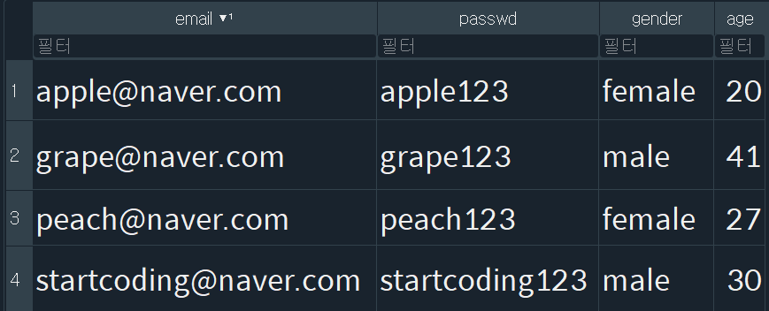
user 테이블 수정
04.
GROUP BY, JOIN
user 테이블
PK
NN

Slide 4
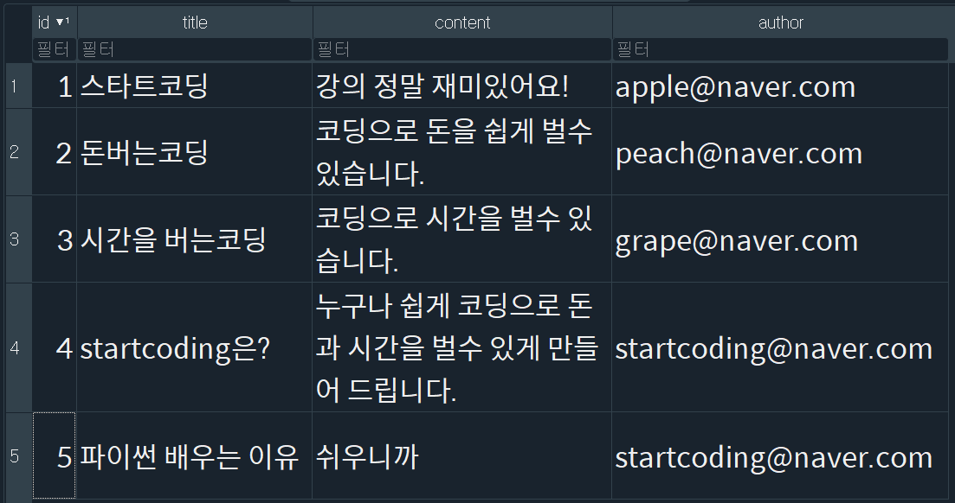
post 테이블 수정
04.
GROUP BY, JOIN
post 테이블
PK
NN
NN

Slide 5
GROUP BY
04.
GROUP BY, JOIN
그룹화해서 계산하는 명령
SELECT count(*) FROM 테이블명 GROUP BY 컬럼명;
SELECT gender, count(*) FROM user GROUP BY gender;
SELECT gender, avg(age) FROM user WHERE age > 20 GROUP BY gender;

Slide 6
JOIN
04.
GROUP BY, JOIN
두 테이블을 묶어서 조회할 때
SELECT * FROM 테이블명1 INNER JOIN 테이블명2 WHERE 조건;
SELECT * FROM post INNER JOIN user WHERE post.author = user.email;

